Slide 1

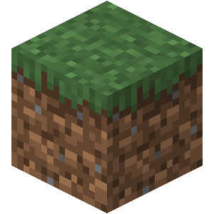
2022 컴퓨터 그래픽스
텀프로젝트 최종 발표
2020184043 박자은 2020180051 임성규

Slide 2
목차
01
02
게임 컨셉 소개
게임설명-룰
게임 마인크래프트의 모작
기본 설정
마인 크래프트와의 차별점
도전 과제
03
04
게임설명-조작법
게임 시연
마우스 조작법
키보드 조작법

Slide 3
01
게임 컨셉 소개
제목을 입력해주세요
게임 마인크래프트의 모작
기본 설정
마인크래프트와의 차별점

Slide 4
게임 컨셉 소개
마인크래프트
모작
기본 설정
마인크래프트와
차이점
키워드 01
키워드 01
키워드 01
키워드 02
키워드 03
환경
오염
삶의
터전
간소화하여 모작
야생모드, 창작 모드
목적성 부여
Notes:
저희는 마인크래프트를 간소화하여 모작했습니다. 기본 설정으로는 모두 자신이 해나가야 하는 야생모드와 모든 블록이나 아이템을 자유자재로 사용할 수 있는 창작 모드가 있습니다.
마인크래프트는 정해진 목적과 스토리가 없는 자유도가 높은 게임입니다. 기본 도전 과제를 제공해 게임에 목적성을 부여한 점에서 기존의 게임과 차별화했습니다.

Slide 5
02
게임 설명 - 룰
제목을 입력해주세요
게임 미션

Slide 6
게임 설명 - 룰
도전 과제
돼지고기 5개 획득, 소고기 5개 획득, 닭고기 5개 획득
: 칼로 동물을 공격하여 고기를 획득한다.
양털 5개 획득
: 가위로 양 털을 잘라 양털을 획득한다.
벼 5개 수확
: 곡괭이로 벼를 수확한다.

Slide 7
03
게임 설명 - 조작법
제목을 입력해주세요
마우스 조작법
키보드 조작법

Slide 8
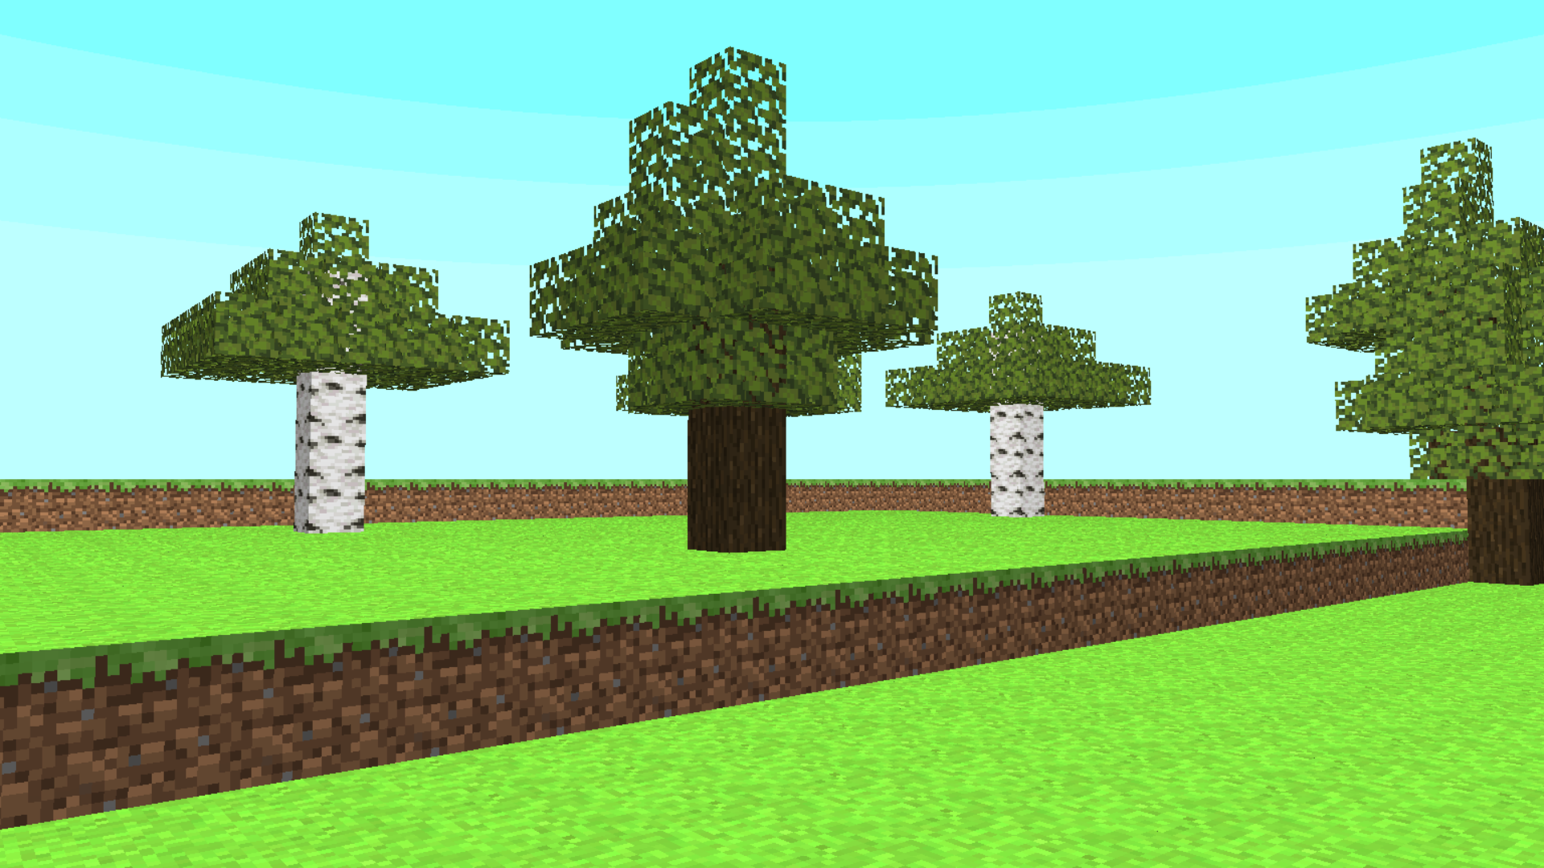
마우스 조작법
마우스로 시선 이동
- 마우스를 따라 움직이는 캐릭터의 시선.
- 마우스로 시선을 움직이며 이동할 수 있다.
좌클릭
- 중앙의 시선을 나타내는 십자의 위치에
아이템을 생성할 수 있다.
- 아이템의 종류는 키보드 명령으로 변경한다.
우클릭
중앙의 시선을 나타내는 십자의 위치에 있는
아이템을 파괴하거나 동물을 공격할 수 있다.
N페이지

Slide 9
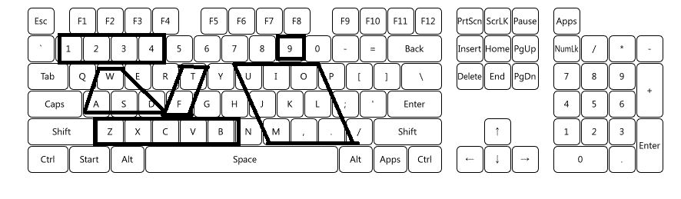
키보드 조작법
키보드로 손에 든 아이템이나 게임 모드, 시점을 전환한다.
1 맨손
2 칼
3 가위
9 모드 전환
u 기본 흙 블럭
i 잔디 흙 블록
o 벼 블럭
j 양털 블록
m 참나무
M 자작나무
, 참나무 줄기
< 자작나무 줄기
. 나뭇잎
z 돼지
x 소
c 닭
v 양
t 3인칭 전환
f 1인칭 전환

Slide 10
04
게임 시연
제목을 입력해주세요

Slide 11
2022 컴퓨터 그래픽스 텀 프로젝트 최종 발표
감사합니다
2020184043 박자은 2020180051 임성규

